Slide 1

4조 Project
MarketKurly Project
조장: 김태훈
조원: 김윤경, 김태성, 양정열,
이승천, 한재석
Copyrightⓒ. Saebyeol Yu. All Rights Reserved.

Slide 2

4조 Project
CONTENTS
000
프로젝트 목적
001
팀원 역할 분배
002
프로젝트 개발 환경
003
프로젝트 일정
004
웹사이트 주제
005
DB 설계와 UML
006
사이트 맵
007
화면 구성
Copyrightⓒ. Saebyeol Yu. All Rights Reserved.

Slide 3
Part 0.
프로젝트 목적 분배
코로나 이후 소비 트렌드가 바뀌면서 온라인쇼핑이 증가됨에 따라 그에 맞는 편리함과 식료품의 신선함을 제공하기 위해 비대면 구매

Slide 4
4조 Project
0.
프로젝트 목적
코로나 이후 소비 트렌드가 바뀌면서 온라인쇼핑이 증가됨에 따라 그에 맞는 편리함과 식료품의 신선함을 제공하기 위해 비대면 구매

Slide 5
Part 1.
팀원 역할 분배

Slide 6
4조 Project
1.
팀원 역할 분배
김태훈(조장)
=> 기획/ppt제작/개발(코딩)/디자인/DB구축
=> 프로젝트 취합, 배송지관리, 장바구니, 결제
한재석
=> 기획/ppt제작/ 개발(코딩)/디자인/DB구축
=> 찜, 1:1문의, 상품문의, 관리자페이지(댓글관리)
이승천
=> 기획/ppt제작 /개발(코딩)/디자인/DB구축
=> 회원가입, 로그인, 개인정보수정, 회원탈퇴
김윤경
=> 기획/ppt제작/ 개발(코딩)/디자인/DB구축
=> 상품후기작성
김태성
=> 기획/ppt제작 /개발(코딩)/디자인/DB구축
=> 공지사항, 자주하는 질문
양정열
=> 기획/ppt제작 /개발(코딩)/디자인/DB구축
=> 카테고리별 상품, 전체 상품 검색

Slide 7
Part 2.
프로젝트 개발 환경

Slide 8







4조 Project
2.
프로젝트 개발 환경
JAVA
Jre 1.8.0_291
spring-tool-suite-3.9.11.RELEASE-e4.12.0
Oracle Database 11g Express Edition
Sqldeveloper
18.2.0.183.1748
Visual Studio Code
apach – tomcat 9.0.48

Slide 9
Part 3.
프로젝트 일정
Copyrightⓒ. Saebyeol Yu. All Rights Reserved.

Slide 10
4조 Project
3.
프로젝트 일정 -수정
1월
2월
January 2022
February 2022
일 |  | 월 |  | 화 |  | 수 |  | 목 |  | 금 |  | 토
2 |  | 3 |  | 4 |  | 5 |  | 6 |  | 7 |  | 8
9 |  | 10 |  | 11 |  | 12 |  | 13 |  | 14 |  | 15
 |  |  |  |  |  |  |  | 프로젝트 계획 및 DB 설계
16 |  | 17 |  | 18 |  | 19 |  | 20 |  | 21 |  | 22
쇼핑몰 사이트 페이지 디자인 제작(HTML 및 CSS)
23 |  | 24 |  | 25 |  | 26 |  | 27 |  | 28 |  | 29
쇼핑몰 사이트 기능 구현 코딩 개발(JDBC 및 MVC 모델2 패턴 코딩)
30 |  | 31 |  | 1 |  | 2 |  | 3 |  | 4 |  | 5
일 |  | 월 |  | 화 |  | 수 |  | 목 |  | 금 |  | 토
30 |  | 31 |  | 1 |  | 2 |  | 3 |  | 4 |  | 5
 |  |  |  | 쇼핑몰 사이트 기능 구현 코딩 개발(JDBC 및 MVC 모델2 패턴 코딩)
6 |  | 7 |  | 8 |  | 9 |  | 10 |  | 11 |  | 12
쇼핑몰 사이트 기능 구현 코딩 개발 (JDBC 및 MVC 모델2 패턴 코딩) |  |  |  |  |  |  |  | 코딩 취합 및 오류수정
13 |  | 14 |  | 15 |  | 16 |  | 17 |  | 18 |  | 19
코딩 취합 및 오류수정
20 |  | 21 |  | 22 |  | 23 |  | 24 |  | 25 |  | 26
27 |  | 28

Slide 11
Part 4.
웹사이트 주제

Slide 12
4조 Project
4.
웹사이트 주제
식료품 구매 사이트
- Main페이지(상품 리스트, 상품설명 등)
- 로그인(회원가입, 개인정보 수정 등)
- 상품구매(장바구니, 주문서 등)
- 고객센터(공지사항, 1:1문의 등)

Slide 13
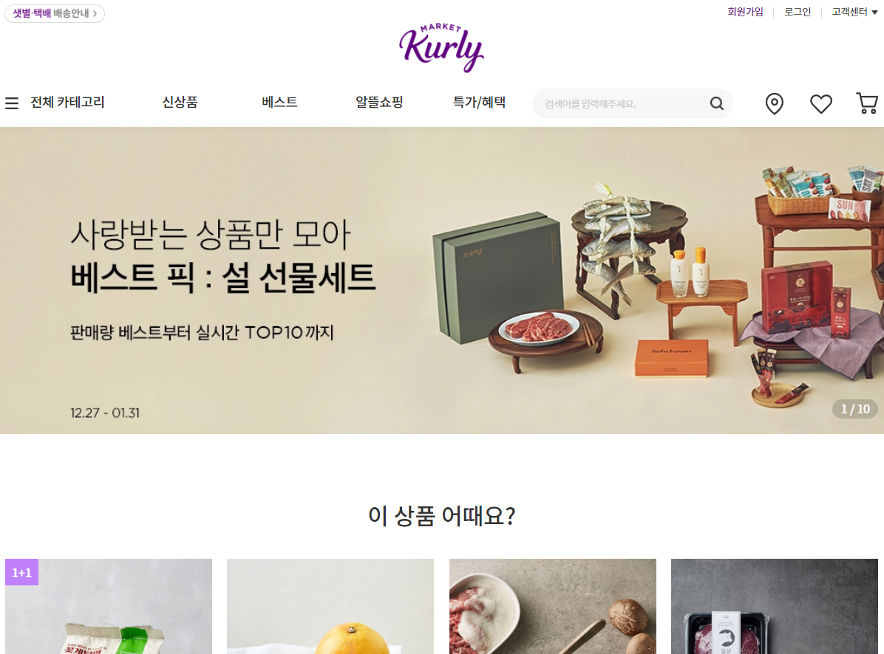
4조 Project
4.
웹사이트 주제 - 벤치마킹
마켓컬리
https://www.kurly.com/

Slide 14
Part 5.
DB 설계와 UML

Slide 15
4조 Project
5.
DB 설계 -수정
DB 명 : Market DB
Table 구성
- 개인고객
- 제품정보
• 제품QnA
• 제품리뷰

Slide 16
4조 Project
5-1.
DB와 Table
1. Table 명 : member (개인고객)
2. Table 명 : product (제품정보)
개인고객(Member)
userID(PK) | 고객 | NVARCHAR2(50)
password1 | 비번1 | NVARCHAR2(50)
password2 | 비번2 | NVARCHAR2(50)
userName | 이름 | NVARCHAR2(50)
email | 이메일 | NVARCHAR2(50)
phone | 핸드폰 | NVARCHAR2(50)
addr1 | 주소 | NVARCHAR2(50)
addr2 | 상세주소 | NVARCHAR2(50)
gender | 성별 | NVARCHAR2(10)
birth | 생년월일 | NVARCHAR2(50)
제품정보(Product)
pCode(PK) | 제품번호 | NUMBER
psubject | 제품제목 | NVARCHAR2(50)
category | 제품구분 | NVARCHAR2(50)
subcategory | 제품서브구분 | NVARCHAR2(50)
pinfo | 제품설명 | NVARCHAR2(30)
price | 제품가격 | NUMBER
unit | 단위 | NVARCHAR2(50)
origin | 원산지 | NVARCHAR2(100)
shelfLife | 유통기한 | NVARCHAR2(50)
pimg | 제품이미지 | NVARCHAR2(50)
created | 작성일자 | DATE
amount | 수량 | NUMBER
sale | 할인 | NUMBER
salesvolume | 판매량 | NUMBER

Slide 17
4조 Project
5-1.
DB와 Table
3. Table 명 : bucket (장바구니)
4. Table 명 : favorit(찜)
장바구니(bucket)
bkNum(PK) | bk번호 | NUMBER
userID(FK) | 고객 | NVARCHAR2(50)
orderCnt | 주문수량 | NUMBER
pCode | 제품번호 | NUMBER
찜목록(Favorit)
fNum(PK) | 찜번호 | NUMBER
pCode | 제품번호 | NUMBER
userID(FK) | 고객 | NVARCHAR2(50)

Slide 18
4조 Project
5-1.
DB와 Table
5. Table 명 : orders (주문)
6. Table 명 : ORDER_Detail (주문 상세)
주문(ORDER)
orderNum(PK) | 주문번호 | NUMBER
userID(FK) | 고객 | NVARCHAR2(50)
recipient | 받는사람 | NVARCHAR2(50)
addr1 | 주소 | NVARCHAR2(100)
addr2 | 상세주소 | NVARCHAR2(100)
phoneNum | 핸드폰 | NVARCHAR2(50)
order_Date | 주문날짜 | DATE
payment | 주문금액 | NUMBER
주문 상세(OrderDetail)
oddtNum(PK) | 주문번호 | NUMBER
userID | 고객 | NVARCHAR2(50)
pCode | 제품번호 | NUMBER
cnt | 수량 | NUMBER
orderNum(FK) | 주문번호 | NUMBER

Slide 19
4조 Project
5-1.
DB와 Table
7. Table 명 : pReview (제품 리뷰)
8. Table 명 : notice (공지사항)
제품리뷰(pReview)
rNum(PK) | 리뷰번호 | NUMBER
title | 제목 | NVARCHAR2(50)
contents | 내용 | NVARCHAR2(100)
userID(FK) | 고객 | NVARCHAR2(50)
created | 작성일자 | DATE
cnt | 조회수 | NUMBER
pCode | 제품번호 | NUMBER
공지사항(notice)
ntNum(PK) | 공지번호 | NUMBER
title | 제목 | NVARCHAR2(50)
created | 작성일자 | DATE
cnt | 조회수 | NUMBER
contents | 내용 | NVARCHAR2(100)
manager(FK) | 고객 | NVARCHAR2(50)

Slide 20
4조 Project
5-1.
DB와 Table
9. Table 명 : qna (제품 QnA)
10. Table 명 : qnaReply (제품 QnA 답글)
제품QNA(QnA)
qNum(PK) | 질문번호 | NUMBER
userID(FK) | 고객 | NVARCHAR2(50)
qTitle | 질문제목 | NVARCHAR2(50)
qContents | 질문내용 | NVARCHAR2(100)
created | 작성일자 | DATE
rStatus | 답변완료 | NUMBER
pCode(FK) | 제품번호 | NUMBER
제품QnA답글(qnaReply)
rqNum(PK) | 답글번호 | NUMBER
qNum(FK) | 질문번호 | NUMBER
replyText | 답글내용 | NVARCHAR2(100)
replyer | 답변인 | NVARCHAR2(50)
replyDate | 작성일자 | DATE

Slide 21
4조 Project
5-1.
DB와 Table
11. Table 명 : question (1:1 문의)
12. Table 명 : qReply (1:1 문의 답글)
1:1문의(question)
qNum(PK) | 질문번호 | NUMBER
category | 제품구분 | NVARCHAR2(30)
title | 제목 | NVARCHAR2(50)
contents | 내용 | NVARCHAR2(100)
rStatus | 답변완료 | NUMBER
created | 작성일자 | DATE
userID(FK) | 고객 | NVARCHAR2(50)
imgFiles | 첨부파일 | NVARCHAR2(50)
1:1문의 답글(qReply)
rqNum(PK) | 답글번호 | NUMBER
qNum(FK) | 질문번호 | NUMBER
replyText | 답글내용 | NVARCHAR2(100)
replyer | 답변인 | NVARCHAR2(50)
replyDate | 답변일자 | DATE

Slide 22
4조 Project
5-1.
DB와 Table
13. Table 명 : delivery (배송)
14. Table 명 : productExplainImg (상품설명이미지)
배송(delivery)
deliNum(PK) | 배송번호 | NUMBER
addr1 | 주소 | NVARCHAR2(100)
addr2 | 상세주소 | NVARCHAR2(100)
recipient | 받는사람 | NVARCHAR2(50)
phoneNum | 핸드폰 | NVARCHAR2(50)
basicAdd | 기본주소 | NUMBER
userID(FK) | 고객 | NVARCHAR2(50)
상품설명이미지(productExplainImg)
pCode(FK) | 제품번호 | NUMBER
subcategory | 제품서브구분 | NVARCHAR2(50)
explainimg | 설명이미지 | NVARCHAR2(50)

Slide 23
4조 Project
5-1.
DB와 Table
15. Table 명 : productDetailImg (상세정보이미지)
상세정보이미지(productDetailImg)
pCode(FK) | 제품번호 | NUMBER
subcategory | 제품서브구분 | NVARCHAR2(50)
detailimg | 상세이미지 | NVARCHAR2(50)

Slide 24
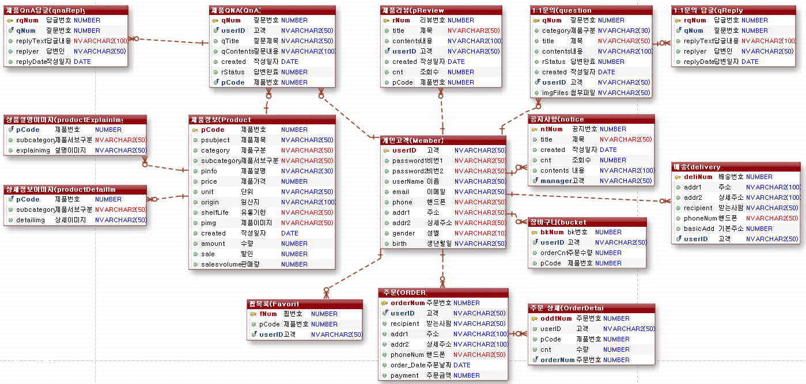
4조 Project
5-2.
ERD

Slide 25
4조 Project
5-3.
유스케이스
회원가입
상품목록조회
extend
상품상세조회
extend
비회원
상품검색
후기작성
extend
extend
상품문의
상품주문
게시판관리
주문결제
include
include
include
관리자
장바구니
include
로그인
공지사항
1:1문의 댓글
상품문의
댓글
include
회원
개인정보수정
include
배송지관리
include
찜
include
1:1문의

Slide 26
Part 6.
사이트맵

Slide 27
4조 Project
6.
사이트맵
문의 답글 관리
관리자
공지사항 관리
상품 주문
상품리스트
상품 설명
장바구니
주문서
Login
일반회원
마이페이지
배송지관리
찜 상품
주문 내역
상품 문의
리뷰 작성
글쓰기
회원가입
고객센터
공지사항
자주하는질문
1:1 문의
공지사항 내용
글쓰기

Slide 28
Part 7.
Market Kurly(프로그램 실행)

Slide 29
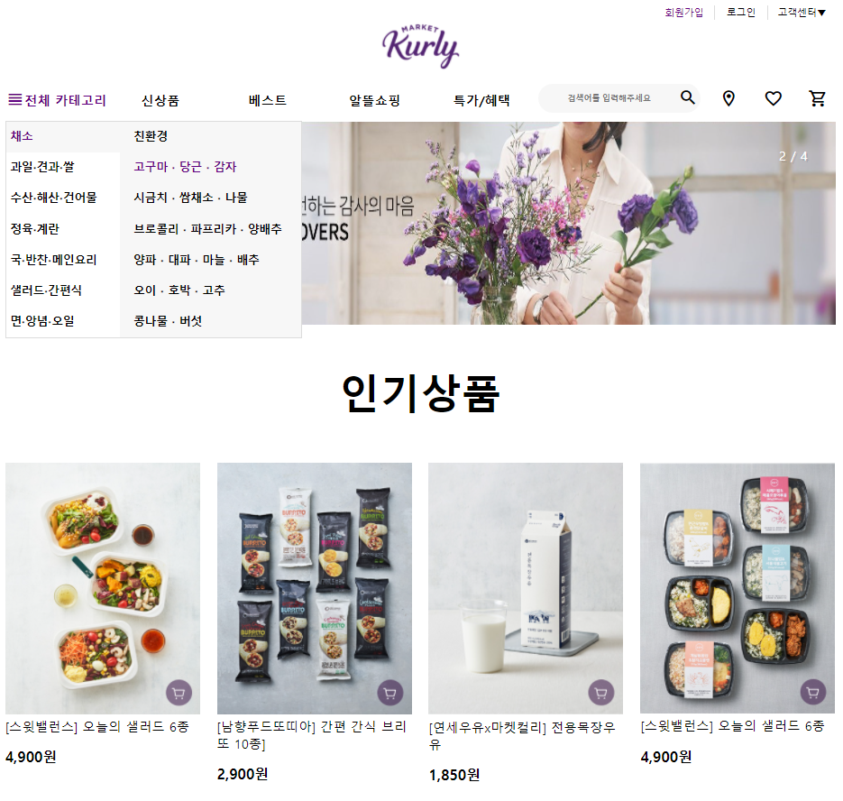
4조 Project
7.
프로그램 실행 – 메인화면 -수정
1
2
3
4
5
페이지 : 메인 페이지
파일명 : marketkurly.jsp
화면 설명 상단 메인 로고 클릭시 메인 페이지로 이동(현페이지) 회원가입, 로그인, 고객센터(드롭다운) 클릭시 해당 페이지로 이동 각 카테고리 별로 클릭시 해당 페이지로 이동 상품 관련 키워드 검색시 해당 페이지로 이동 후 관련 상품리스트 정보를 보여줌 하트: 찜목록, 장바구니: 장바구니에 담아 놓은 상품을 보여준다. => 로그인시 사용 가능

Slide 30
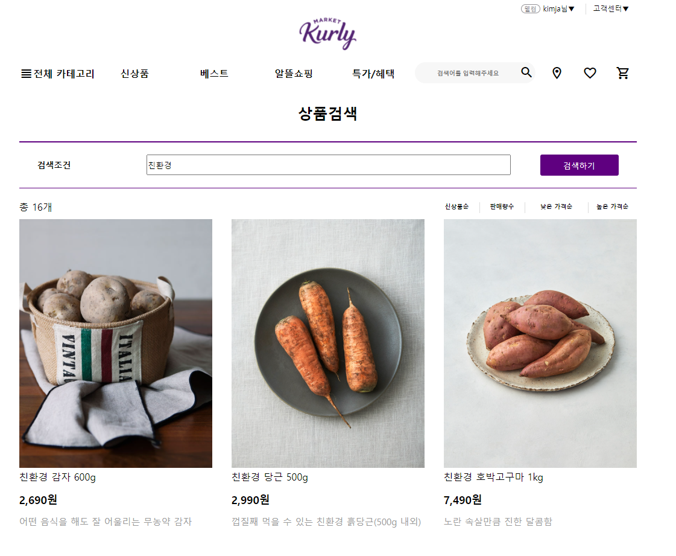
4조 Project
7.
프로그램 실행 – 상품검색 페이지
페이지 : 상품검색페이지
파일명 : pdlistsearch.jsp
화면 설명 검색조건에 검색하고자 하는 것을 입력 검색하기 클릭을 합니다 상품들 중에 내가 검색한 내용관련 상품들이 검색되어져 화면에 보여줍니다.
1
2
3

Slide 31
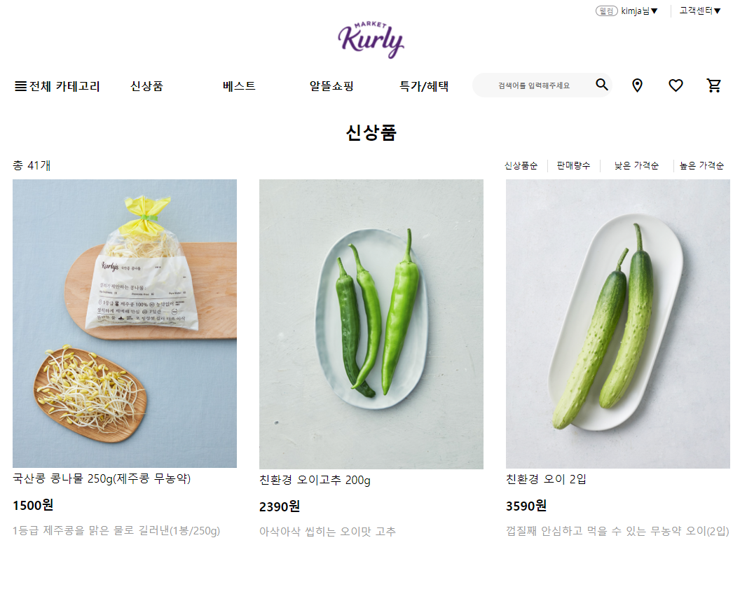
4조 Project
7.
프로그램 실행 – 신상품 페이지
1
페이지 : 신상품 페이지
파일명 : pdlistsearch.jsp
화면 설명 신상품 버튼을 누름. 새롭게 업데이트되는 상품들을 한눈에 펼쳐볼 수 있음.
2

Slide 32
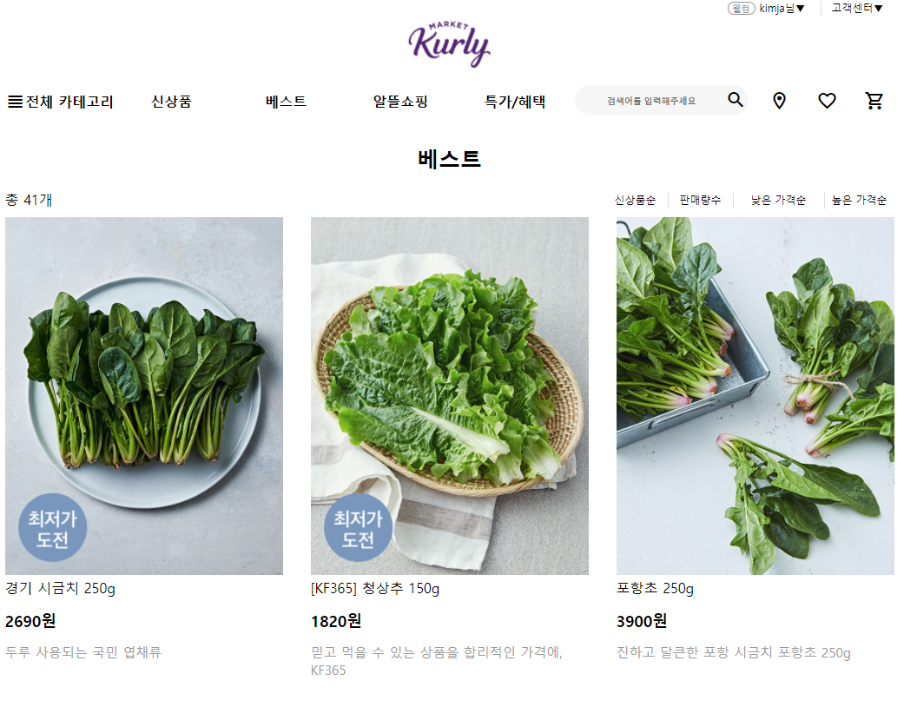
4조 Project
7.
프로그램 실행 – 베스트 페이지
1
페이지 : 베스트 페이지
파일명 : bestpdlist.jsp
화면 설명 베스트 버튼을 누름. 고객들과 관심과 니즈를 충족케 하는 베스트 상품들로 구성되어있는 제품들을 보여줌.
2

Slide 33
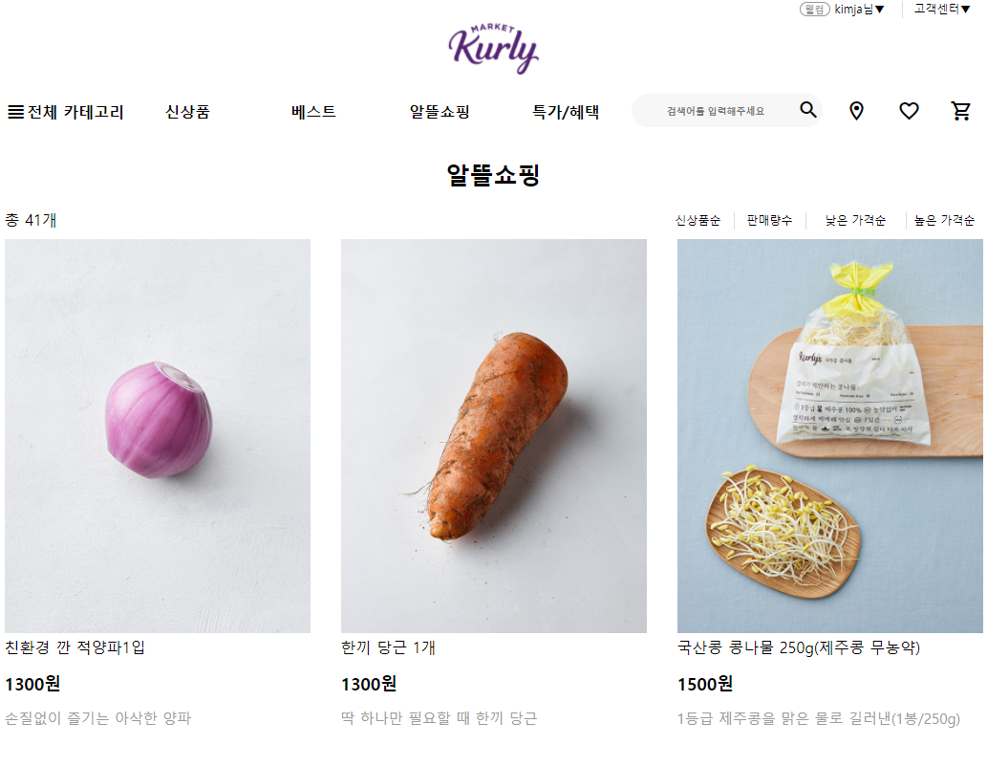
4조 Project
7.
프로그램 실행 – 알뜰쇼핑 페이지
1
페이지 : 알뜰쇼핑 페이지
파일명 : pdlistsearch.jsp
화면 설명 알뜰쇼핑 버튼을 누름. 품질은 up, 가격은 down한 제품들을 한눈에 볼 수 있도록 모아놓은 알뜰쇼핑 페이지를 보여줌.
2

Slide 34
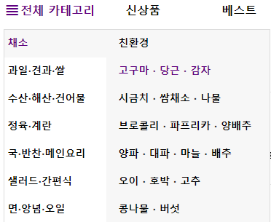
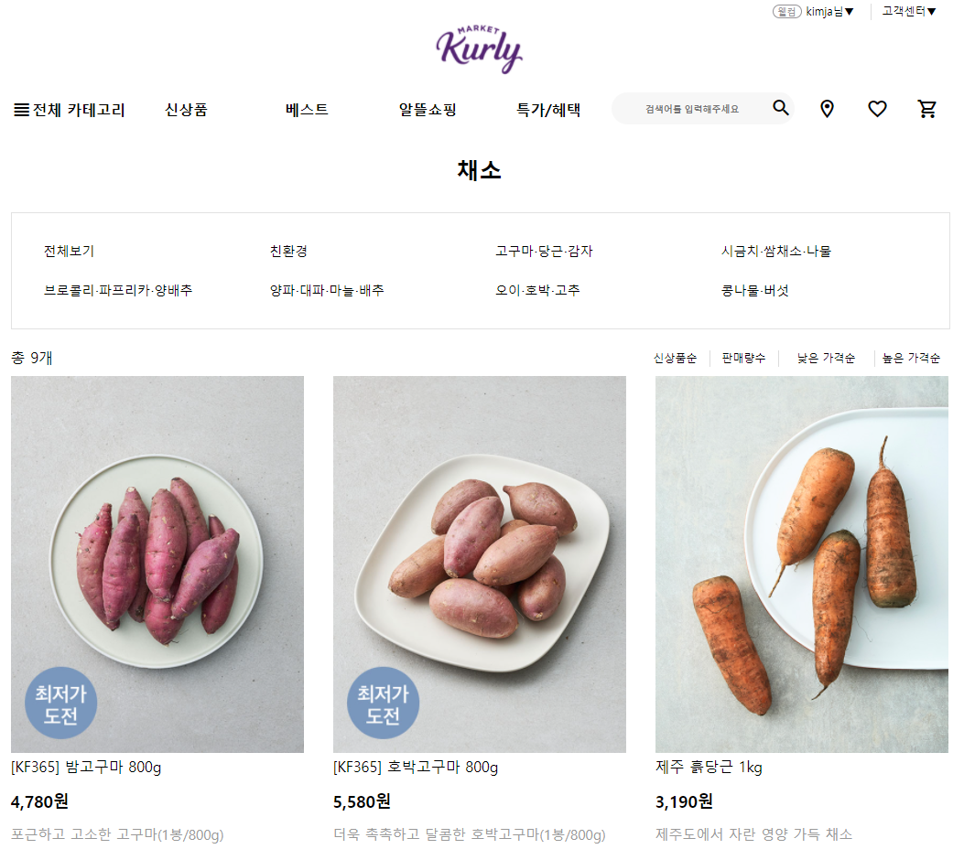
4조 Project
7.
프로그램 실행 – 카테고리별 페이지
1
2
페이지 : 고구마.당근.감자 페이지
파일명 : pdlist.jsp
화면 설명 전체 카테고리페이지> 채소 > 고구마.당근.감자 등 서브카테고리를 클릭 하면 관련 상품들 노출 페이지 나옴. 신상품 | 판매량수 | 낮은가격순 | 높은가격순 클릭시 해당사항에 맞게 상품 나열 상품 클릭시 상품상세정보 페이지로 이동
3
4

Slide 35
4조 Project
7.
프로그램 실행 – 상품 상세 페이지
추가
페이지 : 상품 상세 페이지
파일명 : pdinfo.jsp
화면 설명

Slide 36
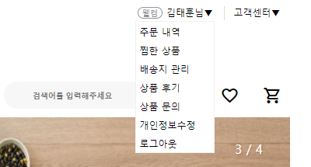
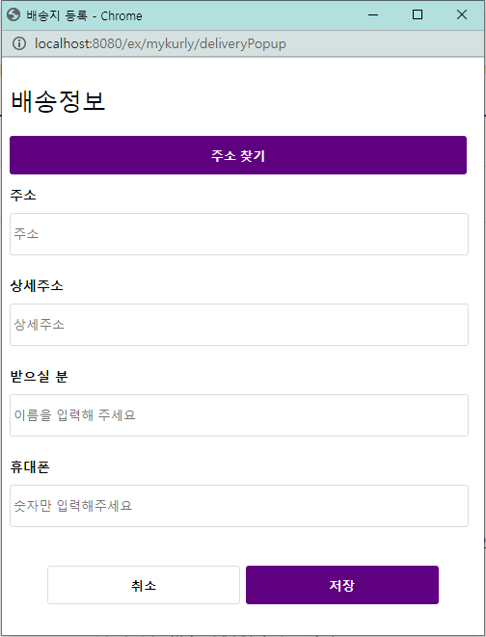
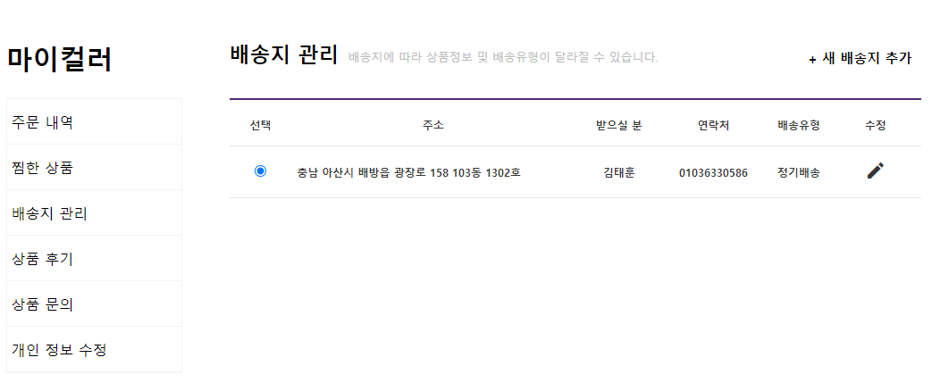
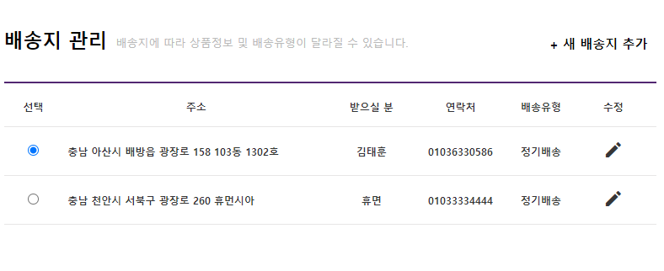
4조 Project
7.
프로그램 실행 – 배송지 관리
3
1
페이지 : 배송지관리
파일명 : deliverylist.jsp
화면 설명 로그인 후에 배송지 관리 클리시 배송지 관리 페이지로 넘어갑니다. 기본배송지는 회원가입 했을 때 주소로 설정 되어 있습니다. 수량을 변경하면 수량에 맞게 가격변화가 생기며 총 결제금액에도 변화가 생깁니다. 새 배송지 추가를 클릭하면 배송지를 등록 할 수 있는 팝업창이 뜨고 여기에 정보를 입력하고 저장을 하면 새로운 배송지가 추가가 됩니다. 새 배송지 추가후 화면 입니다.
3
2
4

Slide 37
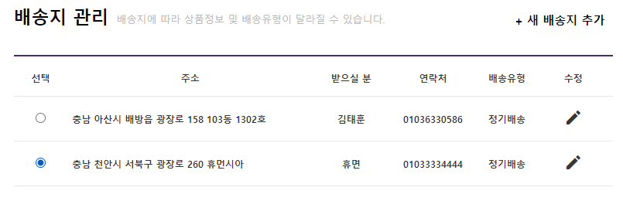
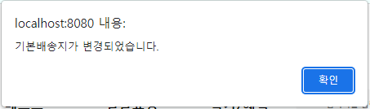
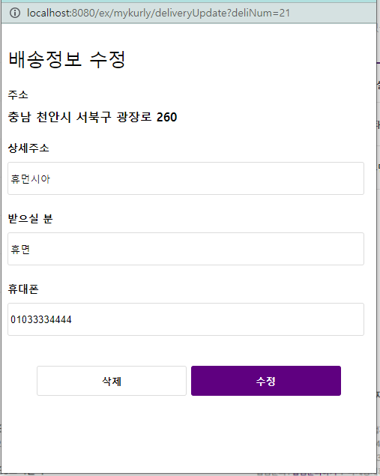
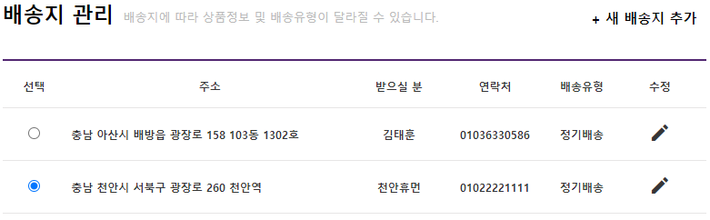
4조 Project
7.
프로그램 실행 – 배송지 관리
1
페이지 : 배송지관리
파일명 : deliverylist.jsp
화면 설명 라디오 버튼으로 구성 되어 있으며, 체크시 alert메시지가 뜨면서 기본배송지가 바로 바뀝니다. 펜모양을 클릭시 배송정보를 수정 할 수 있는 팝업창이 뜨고 내용을 수정을 하면 적용이됩니다. 배송지 정보가 수정되어 있는 것을 확은 할 수 있습니다.
1
2
2
3

Slide 38
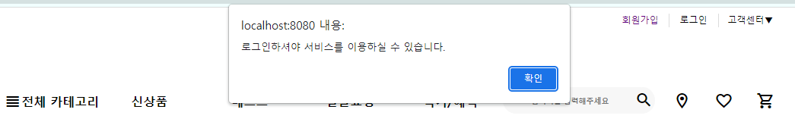
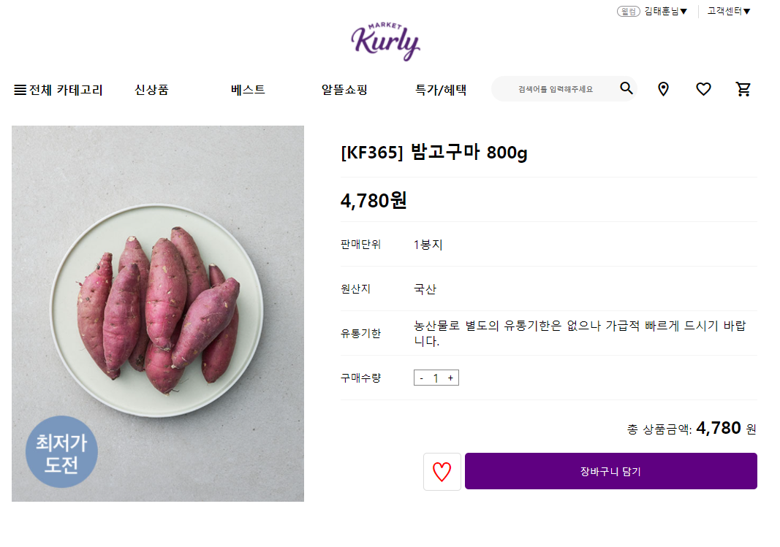
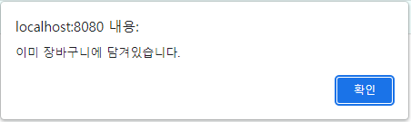
4조 Project
7.
프로그램 실행 – 장바구니
5
3
페이지 : 장바구니 페이지
파일명 : pdinfo.jsp
화면 설명 수량 설정 장바구니 담기 클릭시 수량과 총 상품금액을 가지고 장바구니에 담긴다. 이미 장바구니에 담겨 있으면 ‘이미 장바구니에 담겨있습니다.’ 라는 메시지가 뜨면서 장바구니에 담기지 않습니다. 장바구니 모양을 클릭하면 장바구니 페이지로 넘어갑니다. 로그인 되지 않은 상태에서 장바구니 담기버튼, 장바구니 모양을 클릭하면 alert메시지가 뜨면서 로그인 화면으로 이동
4
1
2

Slide 39
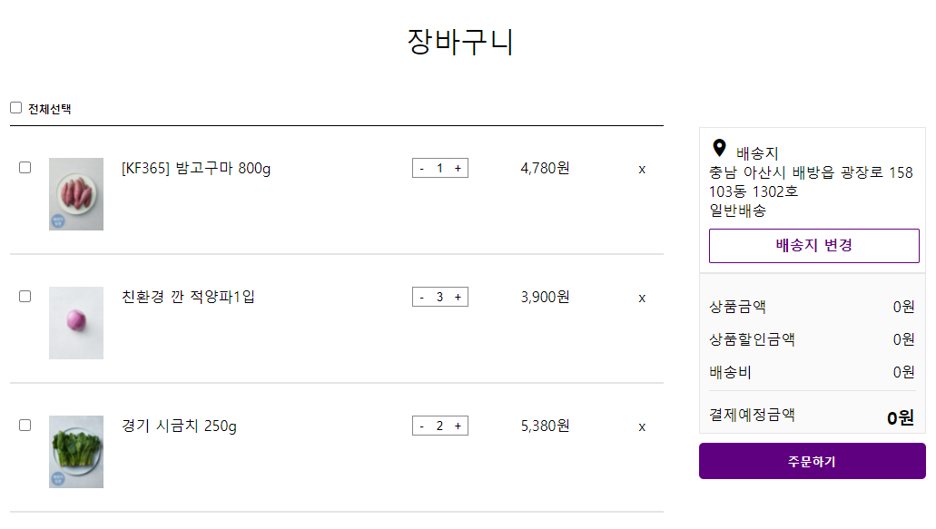
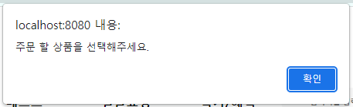
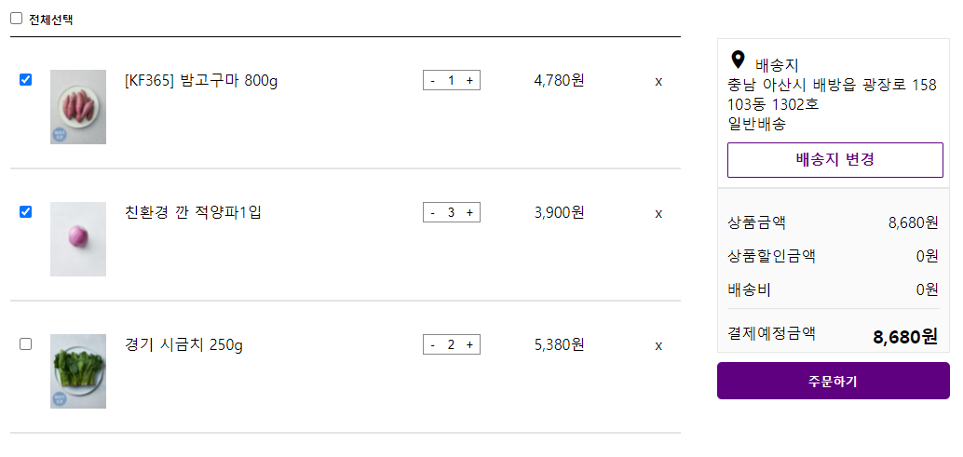
4조 Project
7.
프로그램 실행 – 장바구니
1
3
2
페이지 : 장바구니 페이지
파일명 : pdcart.jsp
화면 설명 장바구니에 담겨있는 화면 상품을 선택하지 않아 결제금액이 측정되지 않습니다. 상품을 선택하지 않고 주문하기 버튼을 클릭하면 alert메시지로 ‘주문 할 상품을 선택해주세요.’라고 뜨면서 주문되지 않습니다. 상품을 선택 했을 때 상품금액,결제예정금액에 변동이 생깁니다. 수량을 변경하면 수량에 맞게 가격변화가 생기며 총 결제금액에도 변화가 생깁니다. X버튼을 누면 해당 상품은 장바구니에서 삭제가 됩니다. 주문하기 버튼을 클릭하면 선택된 상품이 주문서 페이지로 넘어갑니다.
3
4
5
6
1
4
2
7

Slide 40
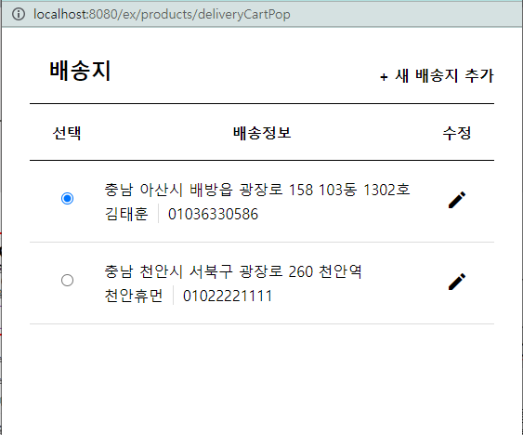
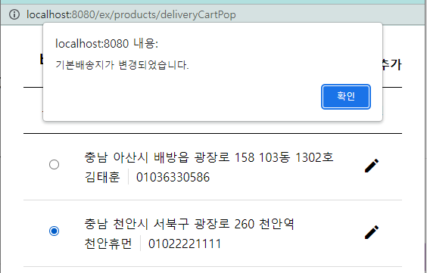
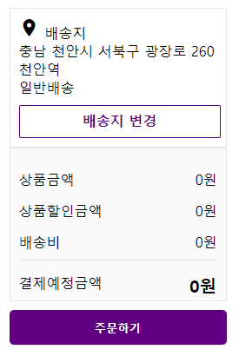
4조 Project
7.
프로그램 실행 – 장바구니
1
2
페이지 : 장바구니 페이지(배송지 변경)
파일명 : pdcart.jsp
화면 설명 기본배송지로 정보를 불러 오고 있습니다.상품을 선택하지 않아 결제금액이 측정되지 않습니다. 배송지 변경 버튼을 클릭 하면 배송지 정보를 불러 오는 팝업창이 뜹니다. 수량을 변경하면 수량에 맞게 가격변화가 생기며 총 결제금액에도 변화가 생깁니다. 여기에서도 배송지 추가와 수정이 가능하도록 구현 했습니다. 다른 배송지를 체크하면 alert메시지와 함께 배송지 정보가 바뀝니다. 배송지 정보가 바뀌어 있는 것을 확인 하실 수 있습니다.
3
3
5
4
4

Slide 41
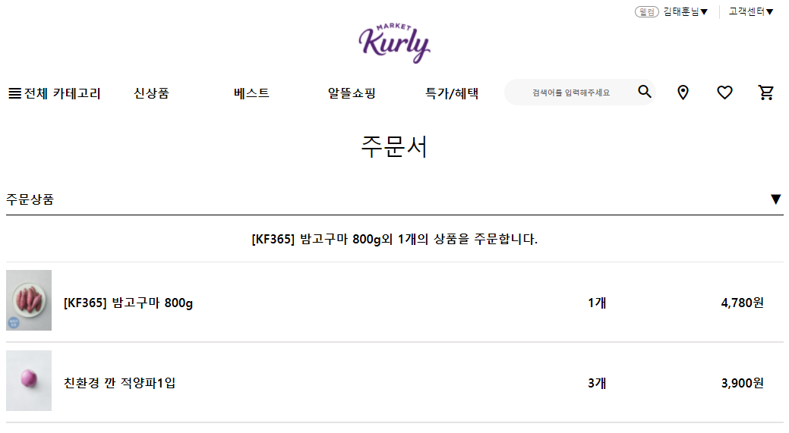
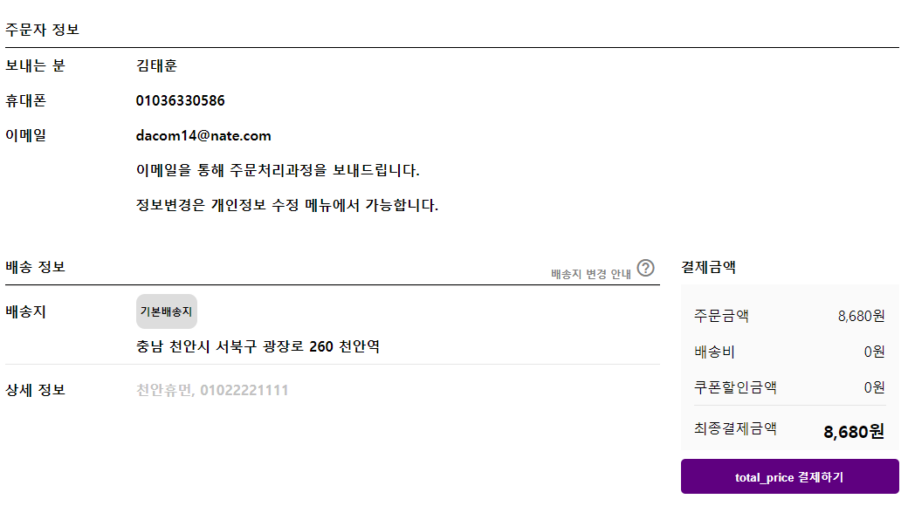
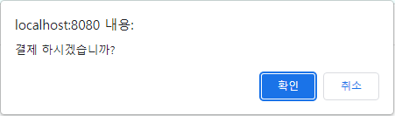
4조 Project
7.
프로그램 실행 – 결제
페이지 : 주문서
파일명 : payment.jsp
화면 설명 결제하기 버튼을 클릭하면, confirm창이 뜨면서 최종 선택을 할 수 있게 합니다. 최종적으로 확인 버튼을 클릭하면 결제가 완료가 됩니다.
2
1

Slide 42
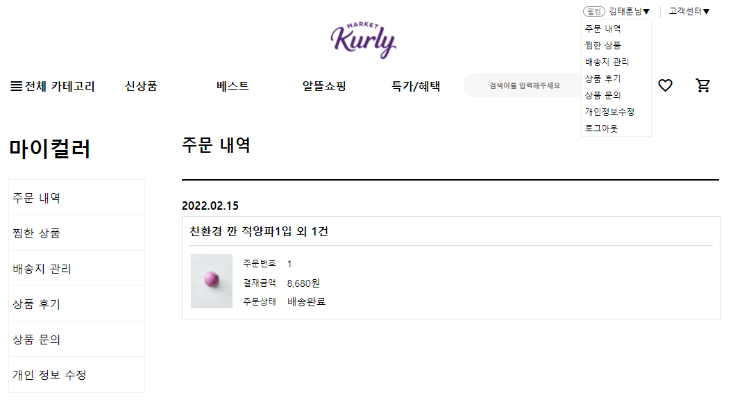
4조 Project
7.
프로그램 실행 – 주문내역
1
페이지 : 주문내역
파일명 : orderlist.jsp
화면 설명 결제 후 주문 내역을 클릭하면, 주문했던 내역이 나옵니다. 제목을 클릭하면 주문상세 내역으로 넘어갑니다.
2

Slide 43
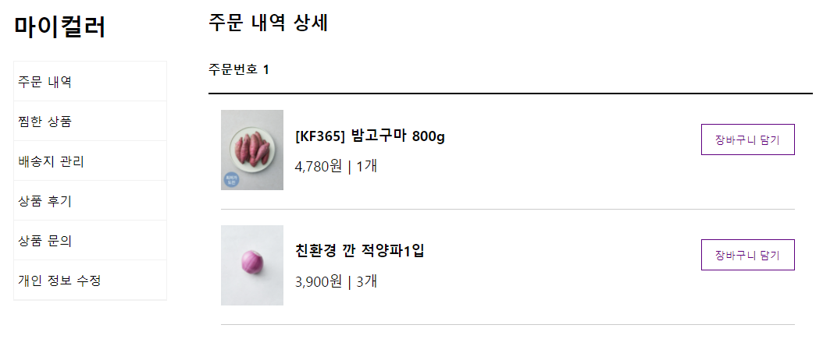
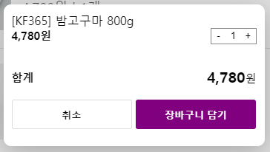
4조 Project
7.
프로그램 실행 – 주문 내역 상세
페이지 : 주문상세내역
파일명 : orderdetaillist.jsp
화면 설명 상품 제목을 클릭하면 상품에 대한 상세보기 페이지로 넘어 갑니다. 다시 한번 주문을 원할 시 장바구니 담기 버튼을 클릭 하면 모달창이 뜨게 됩니다. 모달창에서 수량을 설정한 후에 장바구니 담기 버튼을 클릭하면 장바구니에 다시 담기게 됩니다.
1
2
2

Slide 44
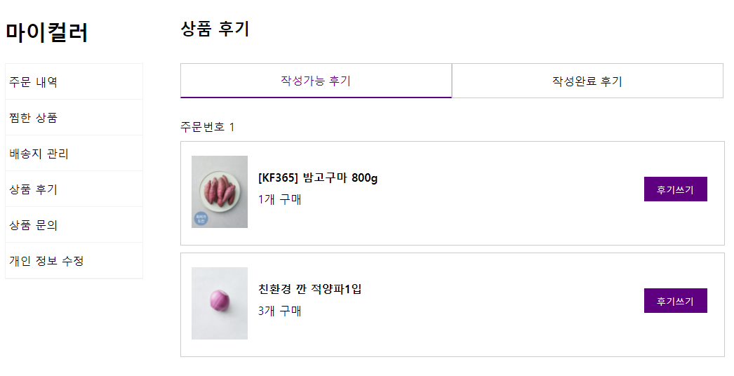
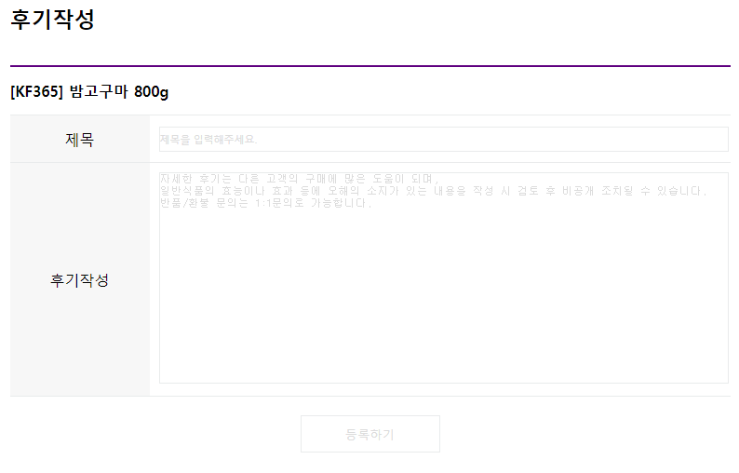
4조 Project
7.
프로그램 실행 – 상품후기
1
페이지 : 상품후기
파일명 : pdreview.jsp
화면 설명 상품문의 페이지를 들어가면 기본적으로 작성가능 후기 탭 내용을 보여줍니다. 내용은 주문한 내용을 보여줍니다. 상품에 대한 후기를 작성하려면, 후기쓰기버튼을 클릭하여 후기작성 페이지로 이동합니다. 후기작성 페이지에서 내용을 입력한 후에 등록하기 버튼을 클릭해줍니다.
2
3

Slide 45
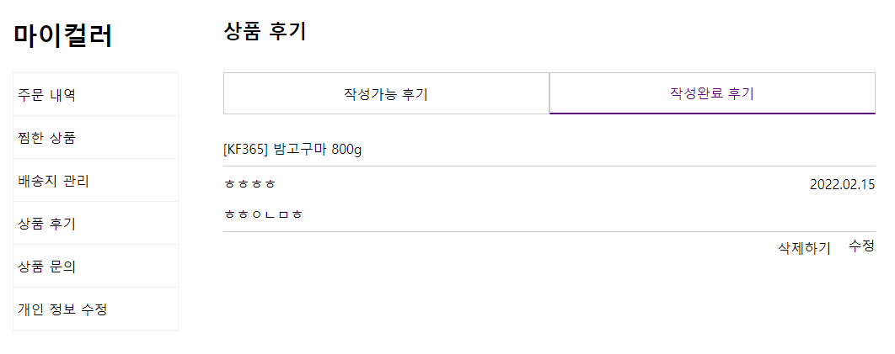
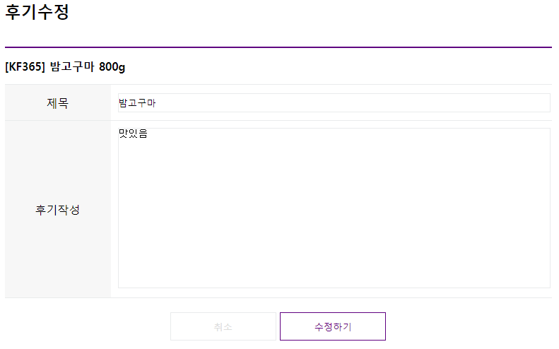
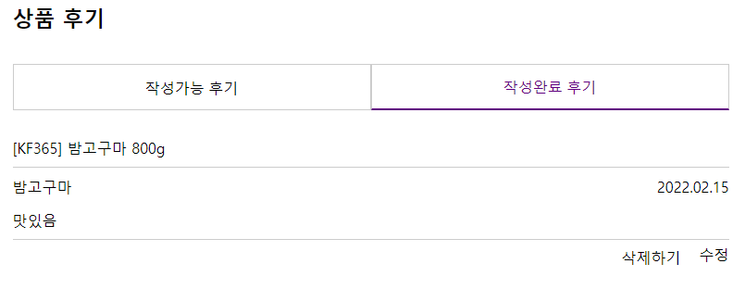
4조 Project
7.
프로그램 실행 – 상품후기
페이지 : 상품후기
파일명 : pdreview.jsp
화면 설명 상품 후기 페이지에서 작성완료 후기 탭을 클릭하면 내가 등록한 후기들을 보여줍니다.상품에 대한 후기를 작성하려면, 후기쓰기버튼을 클릭하여 후기작성 페이지로 이동합니다. 삭제하기를 클릭하면 해당 후기 글이 삭제가 되고, 수정을 클릭하면 수정 페이지로 이동합니다. 수정할 내용을 입력 후 수정하기를 클릭하면 수정이 됩니다. 수정된 내용을 확인 할 수 있습니다.
1
2
3
4

Slide 46
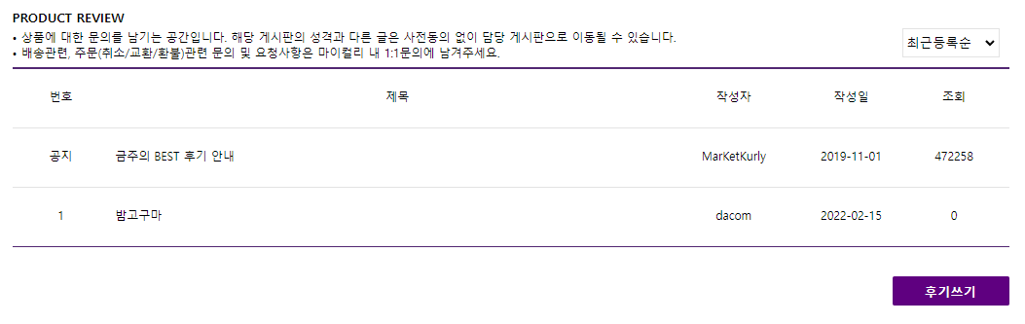
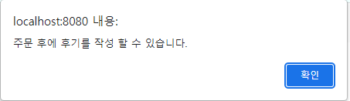
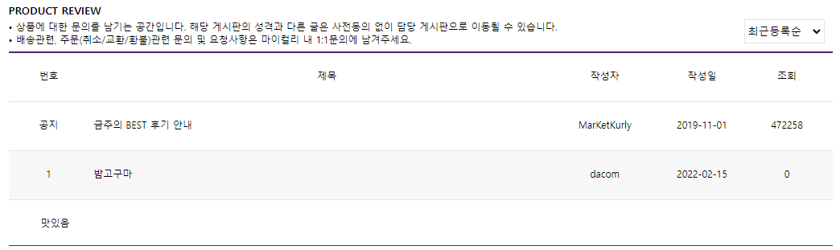
4조 Project
7.
프로그램 실행 – 상품후기
3
페이지 : 상품상세보기에서 후기
파일명 : pdinfo.jsp
화면 설명 상품상세보기 페이지에서 상품후기 탭으로 이동하면 상품에 대한 후기들을 볼 수 있습니다. 후기 내용을 보려면 해당 글을 클릭하면 4번과 같이 드롭이 되면서 내용을 볼 수 있습니다. 후기를 작성하려면 후기쓰기 버튼을 클릭하면 되는데, 주무하지 않은 상품이면 3번과 같이 메시지가 뜨면서 후기를 작성 할 수 없게 합니다. 구매한 상품이면 상품후기 페이지로 넘어가 후기작성을 할 수 있습니다.
1
2
4

Slide 47
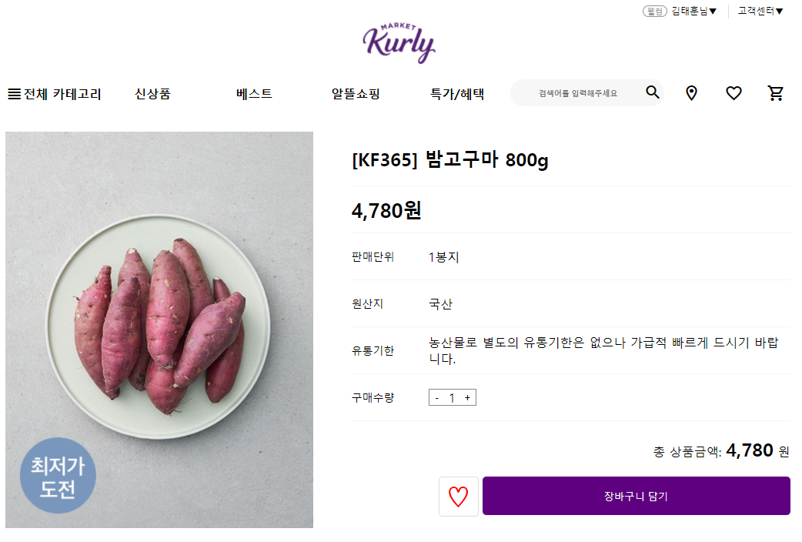
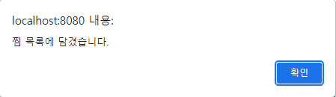

4조 Project
7.
프로그램 실행 – 찜한상품
2
페이지 : 찜한상품
파일명 : pdinfo.jsp
화면 설명 -로그인 되지 않은 상태에서 찜버튼(하트)을 클릭하면 로그인 하라고 메시지가 뜨고 로그인 창으로 이동합니다. -로그인 상태에서 찜버튼(하트)를 클릭하면 찜 목록에 담겼다는 메시지가 뜨고 꽉찬 하트로 변합니다. 상단에 하트모양(찜)을 클릭하면 내가 찜한 상품 목록을 볼 수 있는 페이지로 이동합니다.
1
1
1

Slide 48
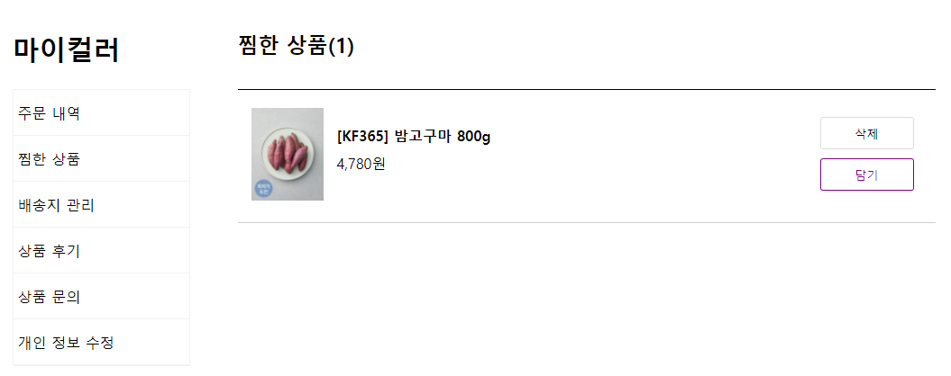
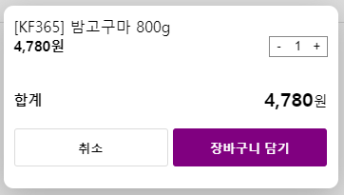
4조 Project
7.
프로그램 실행 – 찜한상품
1
페이지 : 찜한상품
파일명 : favoritlist.jsp
화면 설명 찜한 상품의 목록을 모여줍니다. 찜한 상품을 목록에서 제거하려면 삭제버튼을 클릭하면 됩니다. 찜한 상품을 구매하고 싶으면 담기 버튼을 클리 후에 모달창에서 원하는 수량 만큰 설정 후에 장바구니 담기 버튼을 클릭하면 장바구니에 담겨 주문 할 수 있습니다.
2
3
3

Slide 49
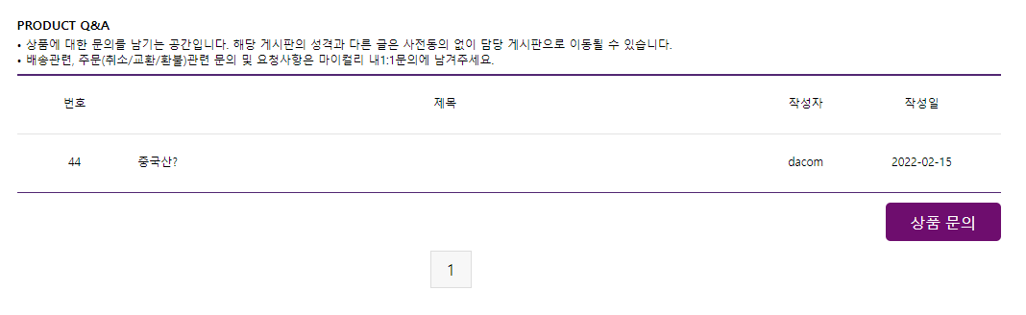
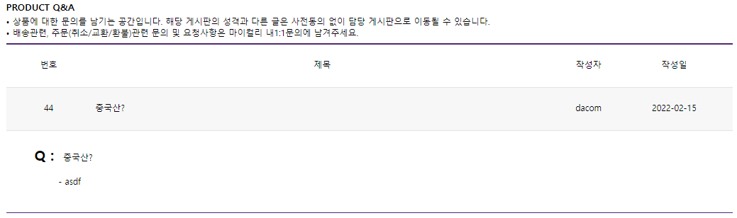
4조 Project
7.
프로그램 실행 – 상품문의
페이지 : 상품문의
파일명 : pdinfo.jsp
화면 설명 상품상세정보 페이지 문의 태그 클릭 후 상품문의 제목 클릭 하면 드롭으로 내용까지 나오게 함.
1
1

Slide 50
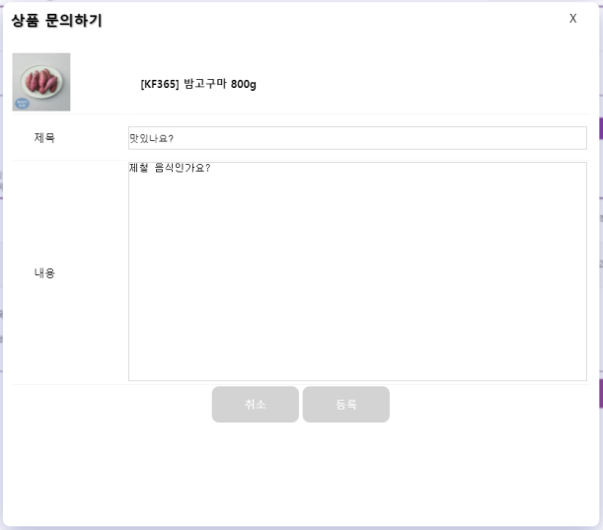
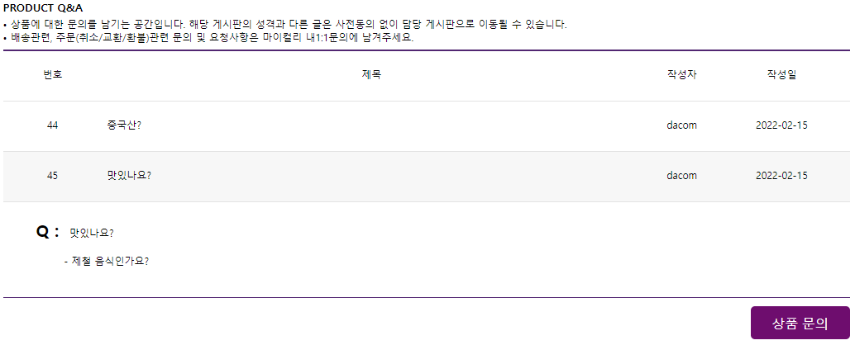
4조 Project
7.
프로그램 실행 – 상품문의
2
페이지 : 상품문의
파일명 : pdinfo.jsp
화면 설명 상품문의 버튼을 클릭 하면 문의를 작성 할 수 있는 모달창이 뜹니다. 문의 내용 작성 후 등록 클릭하면 작성이 완료 됩니다. 내용이 추가 된 것을 확인 할 수 있습니다.
1
3

Slide 51
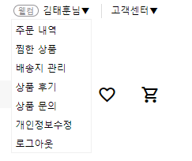
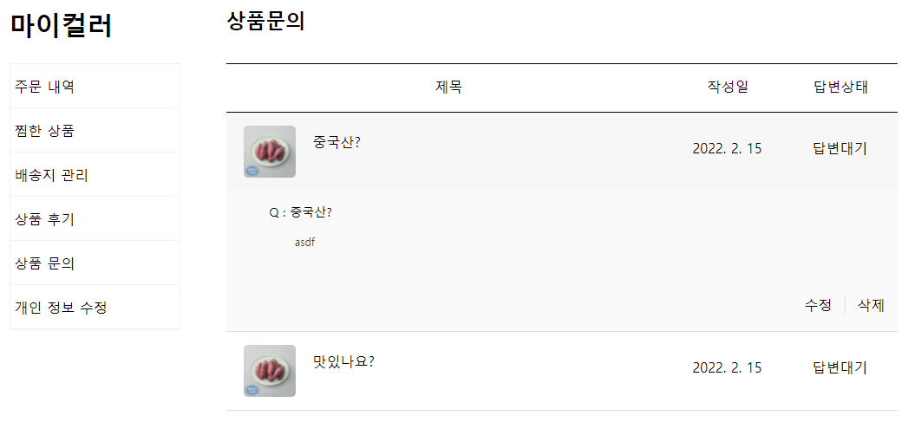
4조 Project
7.
프로그램 실행 – 상품문의
2
1
페이지 : 상품문의
파일명 : pdinquiry.jsp
화면 설명 상품문의 목록을 보기 위해 상단에 상품문의 클릭하여 이동합니다. 내가 문의한 상품들에 대한 리스트를 볼 수 있습니다.
3

Slide 52

4조 Project
7.
프로그램 실행 – 상품문의
페이지 : 상품문의
파일명 : oneinquiry.jsp
화면 설명 1:1문의 클릭 시 1:1문의 페이지 이동 현재 쓴 글이 없어 목로에 내역이 존재하지 않습니다. 글쓰기 버튼을 클릭 하여 1:1문의 작성 페이지로 이동
1
2
3

Slide 53


4조 Project
7.
프로그램 실행 – 상품문의
2
페이지 : 상품문의
파일명 : oneinquirywrite.jsp
화면 설명 문의 내용 작성 후 저장 버튼 클릭 하여 등록합니다. 1:1문의 추가된 내용
1

Slide 54
감사합니다
Copyrightⓒ. Saebyeol Yu. All Rights Reserved.

